Slide 1
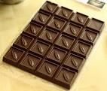
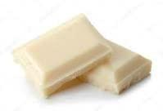
Проект на тему «Шоколад - польза или вред?»
Выполнил: Викулов Глеб,
ученик 4 «А» класса МБОУ ЕСШ №9
Руководитель :
Голубцова Елена Николаевна,
учитель начальных классов.
2018 г.

Slide 2
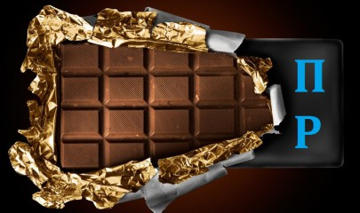
Проблема:
Полезно ли употреблять шоколад?

Slide 3
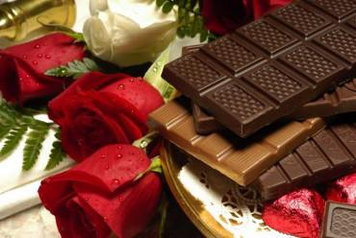
Гипотеза проекта:
Предполагаю, что если натуральный шоколад употреблять в умеренном количестве, то он положительно воздействует на организм.

Slide 4
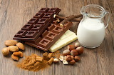
Цель проекта:
Выяснить, полезен ли шоколад для нашего организма и какое влияние оказывает употребление шоколада на наше здоровье.

Slide 5
Задачи проекта:
1. Изучить и проанализировать литературу о шоколаде и его ингридиентах.
2. Изучить состав и виды шоколада.
3. Изучить влияние шоколада на организм человека.
4. Провести анкетирование учащихся.

Slide 6
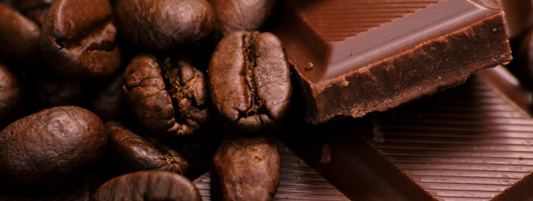
Объект исследования:
Шоколад,
сведения о шоколаде.

Slide 7
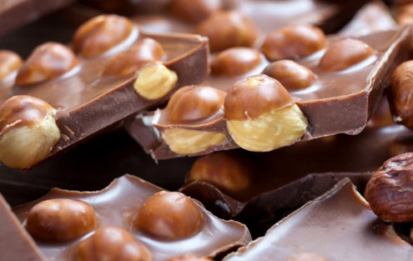
Методы исследования:
Анализ, обобщение информации;
Анкетирование;
Наблюдение.

Slide 8
Введение:
Шоколад.… Редко кто может с чистой совестью сказать, что совершенно равнодушен к шоколаду. С латинского языка слово «шоколад» переводится как «пища богов». Шоколад - любимое лакомство детей и взрослых. Я взял тему про шоколад, потому что я очень люблю это лакомство. Было интересно узнать, как он появился у нас, из чего его изготавливают, какой бывает шоколад? Приносит шоколад вред или пользу нашему организму? Сейчас, в современном мире сладостей, большое количество разных шоколадных изделий, конфет, тортов. Я считаю, что во всём этом изобилии необходимо разбираться, разбираться в их качестве, знать пользу или вред они приносят нашему организму. Дома я постоянно слышу от мамы, что нельзя есть много сладкого, от этого портятся зубы, возникает кариес. Но на упаковках с шоколадом не пишут, что это опасно и вредно для здоровья. Споры учёных о вреде и пользе шоколада продолжаются до сегодняшнего дня. Весомые аргументы есть у сторонников и противников шоколада. Поэтому, я считаю, что выбранная мною тема очень актуальна на сегодняшний день.

Slide 9
Существуют несколько основных видов шоколада. Горький, готовят из масла какао, какао тертого и сахарной пудры. Молочный из тертого какао (но в гораздо меньшем количестве, чем в горьком), сахар, масло какао, сливки или молоко. И белый шоколад. От молочного его отличает только отсутствие тертого какао. Но это состав в идеале. К сожалению, современный шоколад может содержать сою, улучшители вкуса, пищевые добавки, которые увеличивают срок годности шоколада. Также какао масло может быть дезодорированным, что значит, прошел дополнительную обработку. Наполнителей шоколада огромное количество. Это орехи, сухофрукты, крема, семена…
Состав и виды шоколада

Slide 10
Влияние шоколада на организм
Разберём отдельно ингредиенты .
Какао масло.
Его польза выражается в содержании антиоксидантов, органически активных соединений, природного происхождения, которые положительно влияют на организм человека. А его вред выражается в неограниченном употреблении, так как калорийность высокая и составляет 899 килокалорий. Человеку, страдающему ожирением, сахарным диабетом, много кушать шоколада нельзя.

Slide 11
Какао тертое
В состав какао бобов входит около 300 веществ, обладающих различными действиями на организм человека. Это белок, жиры, органические кислоты, витамины, минералы. Оно известно своим свойством улучшать настроение и увеличивать работоспособность. Польза для сердечно-сосудистой системы, для мозга, для кожи. К вреду от него, можно отнести содержание в нем кофеина (в маленьких дозах, но мы не можем это не учитывать). Также, в странах, где растут какао бобы, очень плохие санитарные условия, в результате, продукты, содержащие какао, также далеки от санитарных норм. В бобах живут тараканы, от которых сложно избавиться. Плантации с какао интенсивно обрабатываются пестицидами и удобряются. Кроме того, какао-бобы промышленного производства подвергаются радиологической обработке для уничтожения чрезмерного количества вредителей. И это какао используется для выработки 99 % всего шоколада в мире! Вред химикатов и радиации для здоровья трудно переоценить.

Slide 12
Сахар
От него идёт только вред. Биологической ценности он не имеет и организм не нуждается в его потреблении. В большом употреблении его, повышается риск развития заболевания сердечно-сосудистой системы, нарушение обмена веществ, слабеет иммунитет, ухудшается кожа, откладывается жир в теле. Его называют сладким ядом, так как он разрушает организм. Портятся кости, зубы. Вызывает привыкание и сильную зависимость.

Slide 13
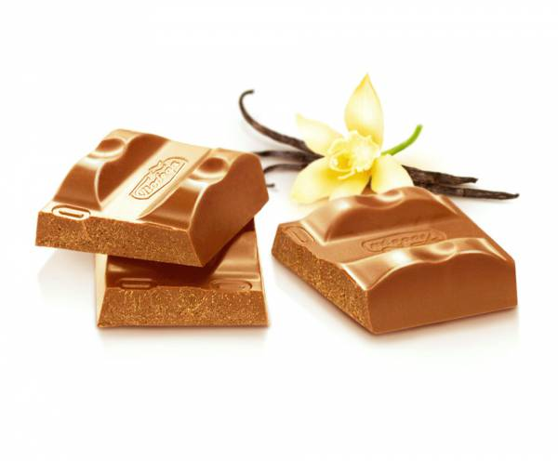
Молоко
Польза молока преувеличена. На самом деле оно вредно для организма. Белок, содержащийся в молоке, сильно повышает кислотность желудка, что организм, чтобы нейтрализовать эту кислоту, задействует минералы. И так как у нас больше всего кальция, он его и использует. В шоколад не добавляют натуральное молоко, чаще это сухой порошок. Что тоже не добавляет ему полезности!

Slide 14
Так полезен шоколад или вреден?
Вред, в основном, связан не с самим растением какао, а с различными примесями и способом обработки какао бобов. Органическое какао, выращенное без применения пестицидов, сильно отличается в лучшую сторону от простого. Только качественные какао бобы и продукты из них, не содержащие вредных добавок, могут принести пользу. «Благодаря» пищевым добавкам, шоколад входит в список самых вредных продуктов питания! Поэтому читайте информацию на упаковке и выбирайте качественный шоколад.

Slide 15
Анкетирование
Опрошено 25 одноклассников.
Любите ли вы шоколад?
Да - 25 Нет – 0
Считаете ли вы, что шоколад вреден?
Да - 13 Нет - 12
Знаете ли вы, из чего сделан шоколад?
Да - 19 Нет – 6
Как часто вы едите шоколад?
1 раз в неделю – 18
Каждый день – 7
Какой вид шоколада вы предпочитаете?
Тёмный - 8
Белый – 18
Молочный - 16

Slide 16
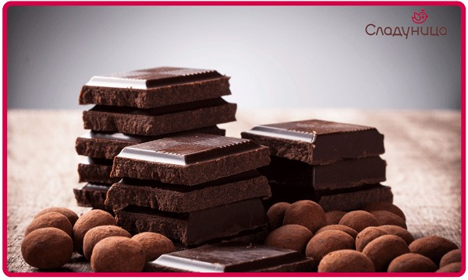
вывод
Стоит отдать предпочтение горькому шоколаду, с высоким содержанием какао и без ароматизаторов, стабилизаторов, загустителей, эмульгаторов и консервантов!

